Slide 1

Estructura de
<!--Estudio Shonos-->
Datos {
<"Arboles"/>
}

Slide 2
Fundamentos
01
02
03
Contenido
Tipo
Implementación (Python)

Slide 3
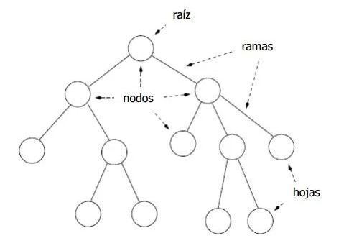
Arboles {
Jerárquica. No lineales. Dinamicas.
Busquedas grandes y complejas. Almacenamiento de archivos.
}

Slide 4
Caracteristicas {

Slide 5
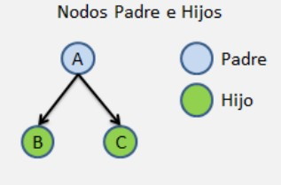
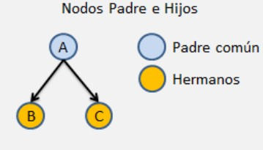
En relación con otros nodos {
Nodos.
Nodos Padre. Nodos Hijo.
Nodos Hermano.
}

Slide 6
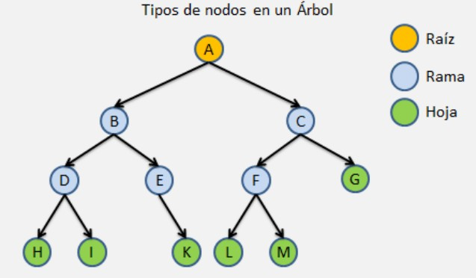
En relación a la posición dentro del árbol {
Nodo | Raiz.
Nodo | Hoja.
Nodo | Interior | o Rama.
}

Slide 7
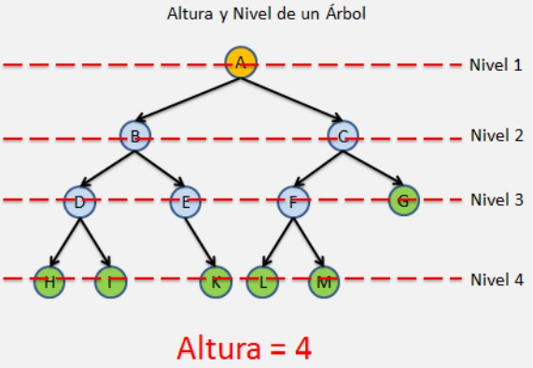
En relación al tamaño del árbol {
Nivel.
Un árbol vacío tiene 0 niveles. El nivel de la raíz es 1.
Altura.
}

Slide 8
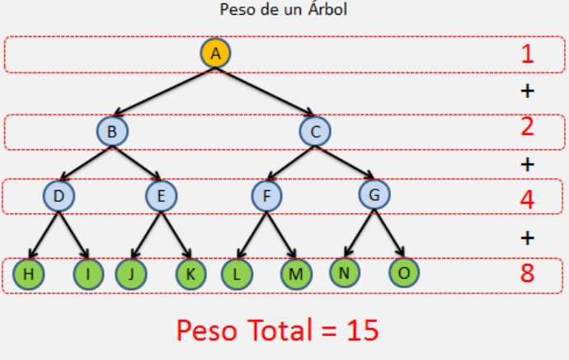
En relación al tamaño del árbol {
Peso.
}

Slide 9
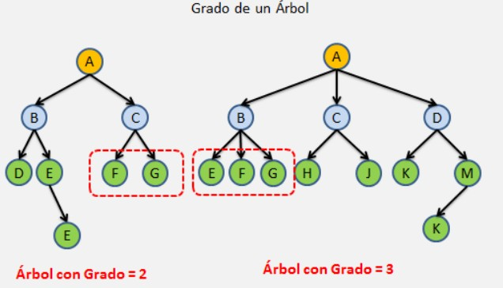
En relación al tamaño del árbol{
Orden.
}

Slide 10
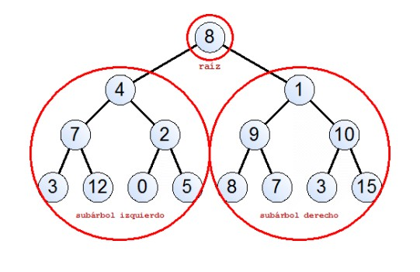
En relación al tamaño del árbol{
Camino.
Longitud del Camino. Sub-Arbol.
}}

Slide 11
En relación al tamaño del árbol{
Grado.
}

Slide 12
Tipos de Arboles{

Slide 13

Arboles Binarios{
Arboles binarios distintos. Arboles binarios similares. Arboles binarios equivalentes. Arboles binarios completos.
Arboles binarios llenos. Arboles binarios degenerados. Arboles binarios de búsqueda.
Arboles equilibrados.
}

Slide 14
Arboles multicaminos{
Arboles -B.
Arboles B+. Arboles 2-4.
}

Slide 15
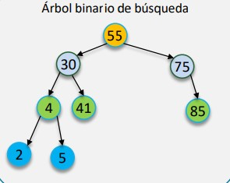
Arboles binarios de búsqueda{
Busqueda. Inserción.
Eliminación.
Nodos | menores | a | la | izquierda.
Nodos | mayores | a | la | derecha.
}

Slide 16
Recorrido{
01
02
03
INORDEN
POSORDEN
PREORDEN
}
(En cada recorrido se tiene en cuenta la posición de la raíz.
(Primero izquiedo, despues derecho.

Slide 17
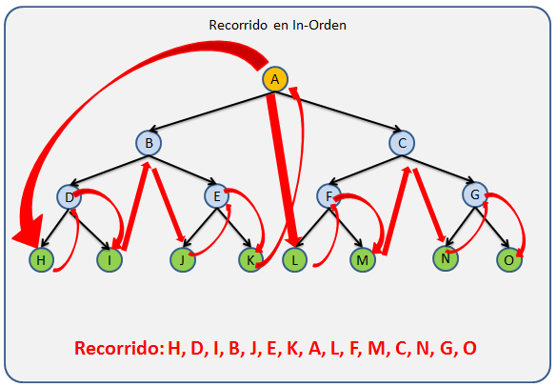
INORDEN
Este recorrido se realiza así: primero recorre el subárbol izquierdo, segundo visita la raíz y por último, va al subárbol derecho. En síntesis:
hijo izquierdo — raíz — hijo derecho
}

Slide 18
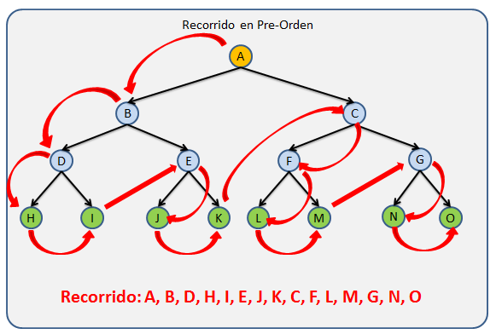
PREORDEN{
Este recorrido se realiza así: primero visita la raíz; segundo recorre el subárbol izquierdo y por último va a subárbol derecho. En síntesis:
raíz — hijo izquierdo — hijo derecho
}

Slide 19
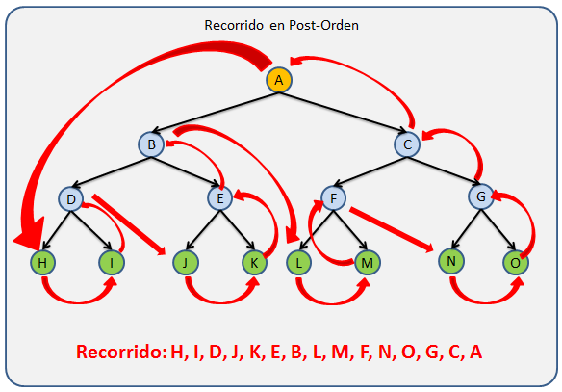
POSORDEN{
Primero recorre el subárbol izquierdo; segundo, recorre el subárbol derecho y por último, visita la raíz. En síntesis:
hijo izquierdo– hijo derecho — raíz
}

Slide 20
Gracias {
<Por="Jair Martinez & Freddy Pontón"/>
}

